Slide 1
Муниципальное автономное дошкольное образовательное учреждение «детский сад № 373 «Скворушка» г. Новосибирск 2019г
Музыкальное дидактическое пособие «Угадай и спой песню»
Подготовили:
Красотина Татьяна Анатольевна,
Антохина Татьяна Николаевна.
Воспитатели подготовительной группы
«Вишенка»

Slide 2
Актуальность разработки
Дидактическая игра «Поле чудес» дает возможность не только обучать дошкольников, но и организовывать взаимодействие детей между собой, со взрослыми людьми (в данном случае с педагогом), таким образом формируя навыки сотрудничества. Кроме того, совместная игровая деятельность стимулирует развитие организованности и ответственности каждого ребенка. В игре закрепляется умение соблюдать правила.
Определять характер музыки, развивать дикцию при пении, чистое интонирование, развивать эмоциональную отзывчивость на услышанную песню, познакомить детей с произведениями композитора В. Я. Шаинского и детскими поэтами-песенниками.
Данная игровая ситуация создает у детей стремление выполнять задание быстрее и качественнее соперника, реализовать свои знания. Она носит творческий, активный характер деятельности.

Slide 3
Цель: развивать зрительную память, расширять музыкальный кругозор, пополнять словарный запас ребёнка музыкальными терминами, учить детей четко выражать свои мысли. Задачи: - способствовать повышению познавательной активности - развивать внимание, память. мышление - обогащать словарный запас детей - знакомство с творчеством детского композитора В.Шаинского - закрепить знание детских песен; название героев из мультфильмов - воспитывать умение работать дружно - развивать у детей такие качества, как взаимовыручка, товарищество, дружелюбие - создать эмоционально-положительный настрой

Slide 4
Игрокам раздаются карточки-подсказки с изображением фрагмента детского мультфильма. Игрокам предлагается вспомнить и назвать из какого мультфильма эта песня и спеть ее. Если игрок затрудняется ответить, можно предложить рассказать о чём этот мультфильм, назвать его главных героев.
Описание игры

Slide 5
Формы организации:
Формы организации:
- совместная деятельность с воспитателем в группе
- свободная самостоятельная деятельность в группе
- совместная деятельность с родителями
Материал к игре:
поле-барабан с вращающейся стрелкой
сюжетные картинки с героями из мультфильмов

Slide 6
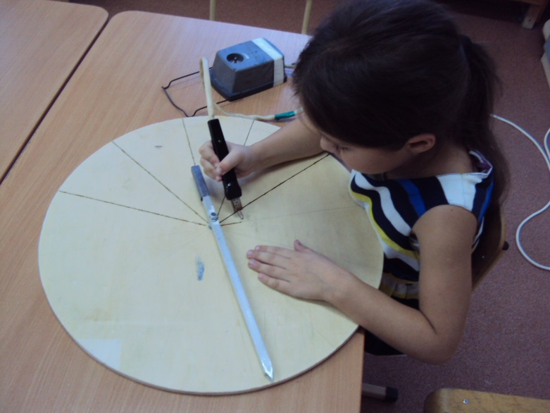
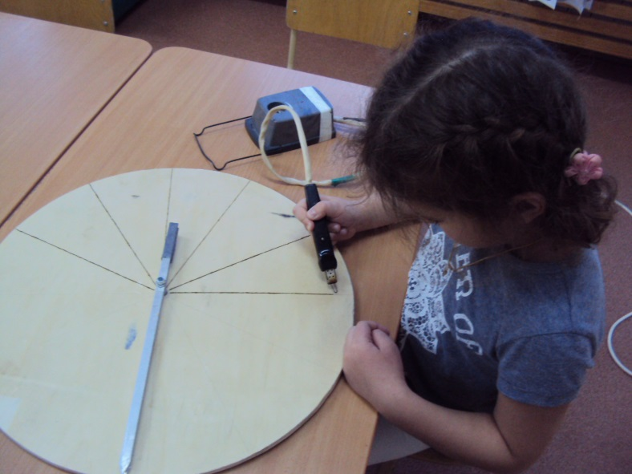
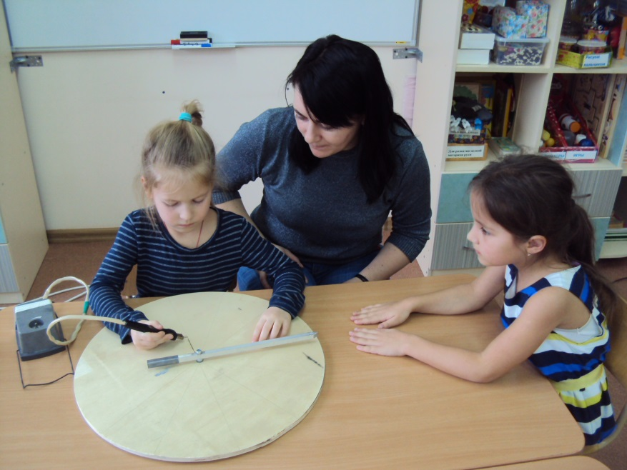
Выжигание секторов на барабане

Slide 7
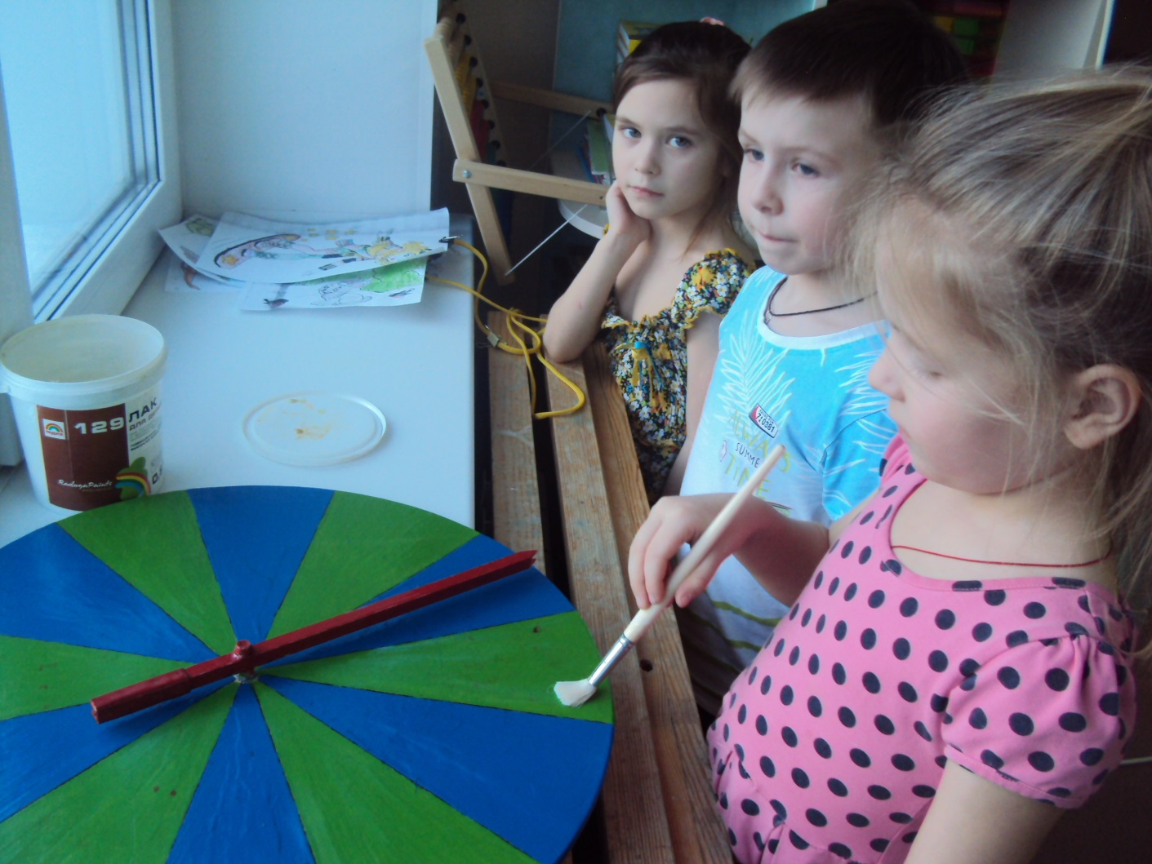
Покраска игрового поля и покрытие лаком

Slide 8
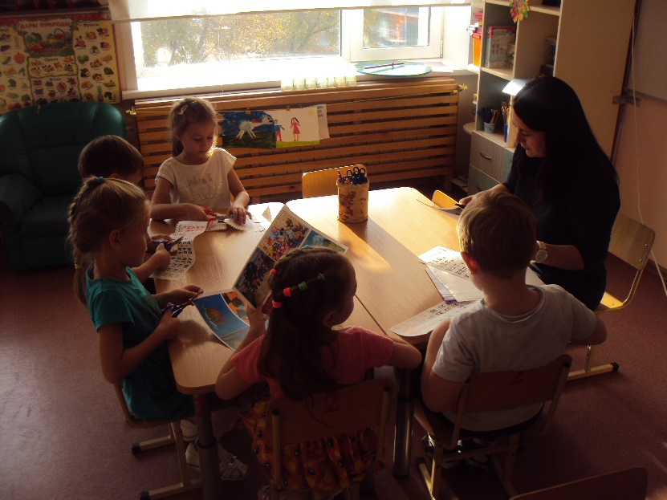
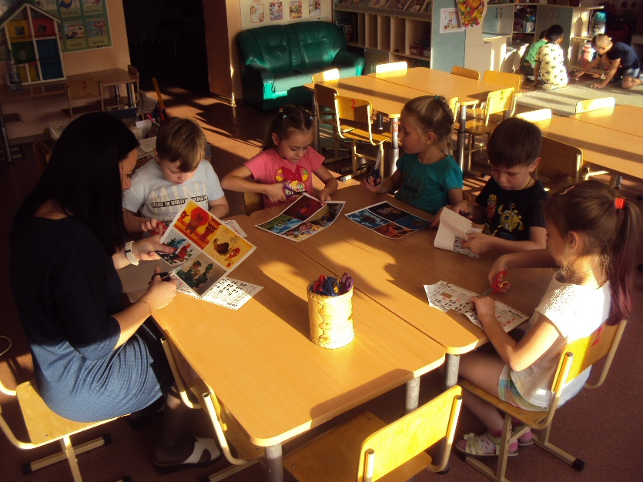
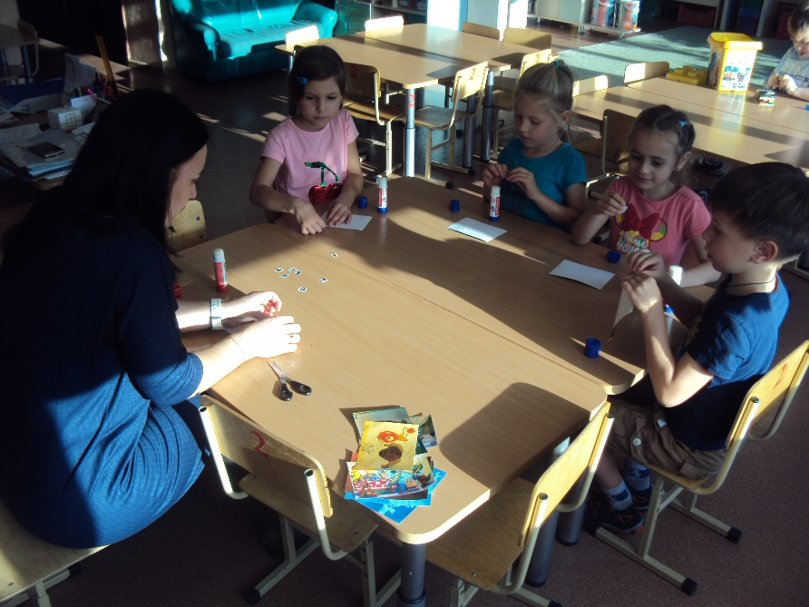
Изготовление карточек-заданий

Slide 9
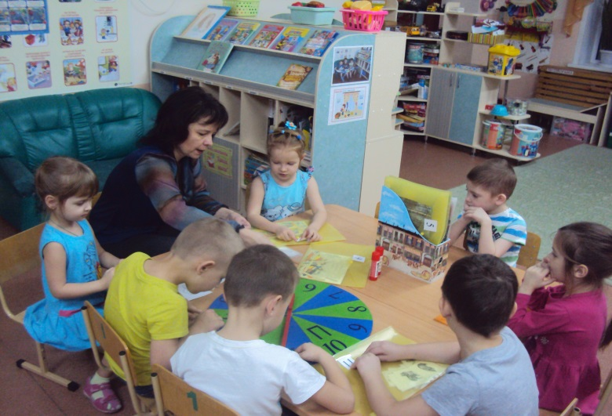
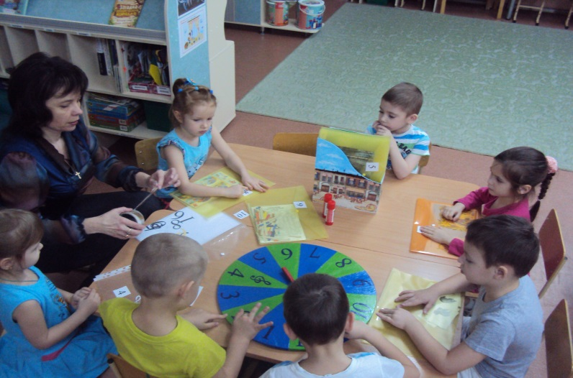
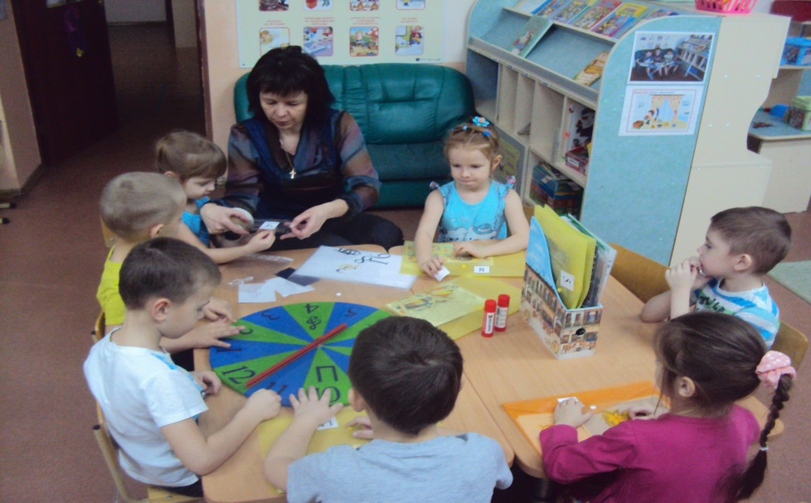
Оформление игрового поля цифрами и знаками

Slide 10
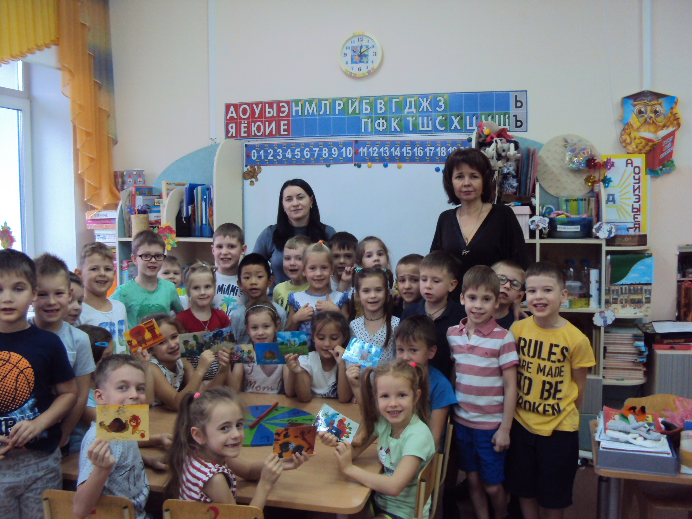
Общее фото с готовой игрой

Slide 11
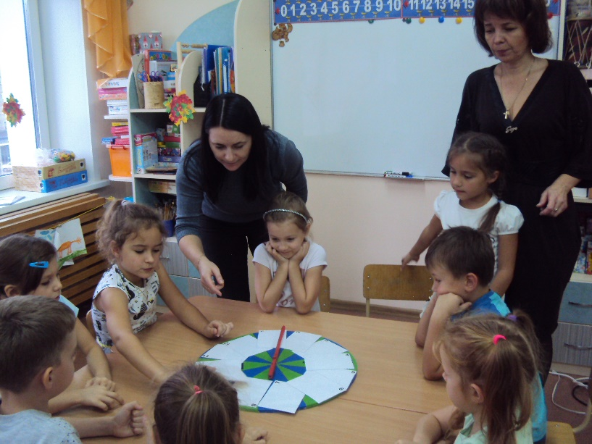
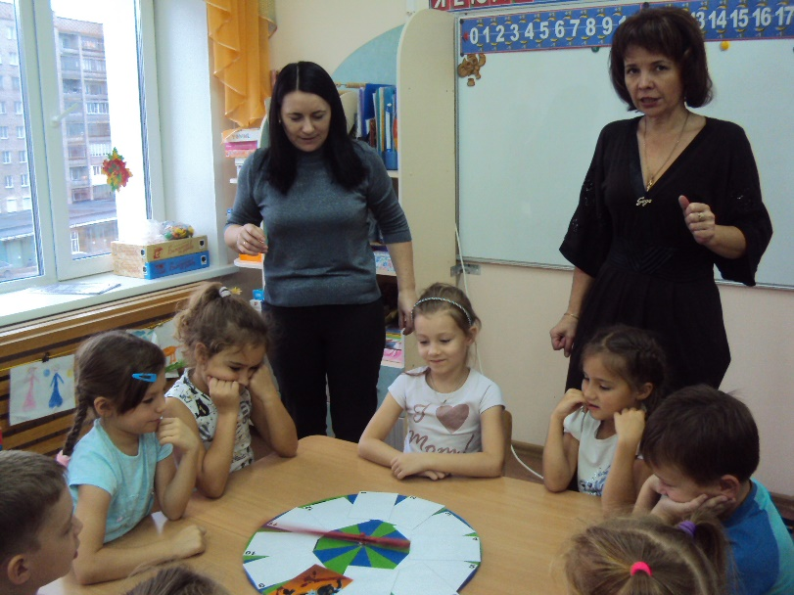
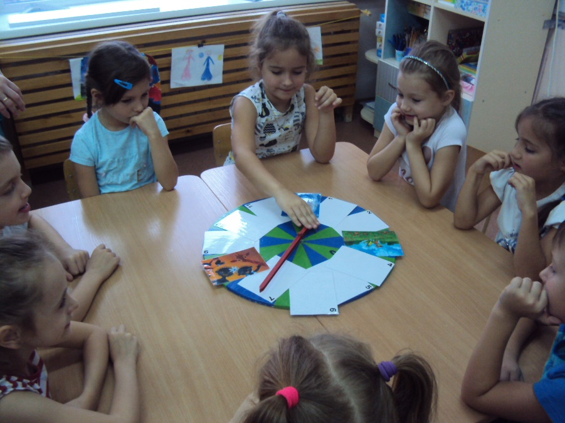
Игра с детьми

Slide 12
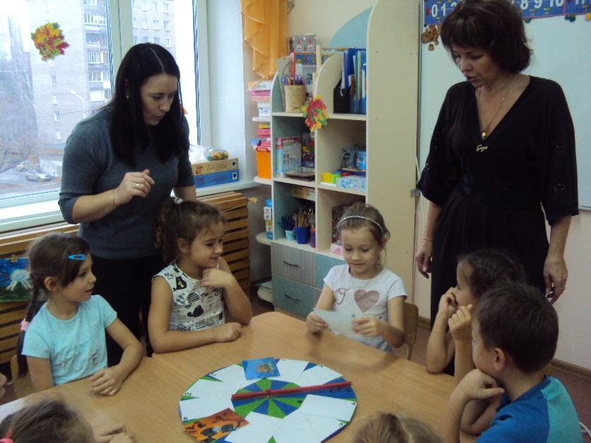
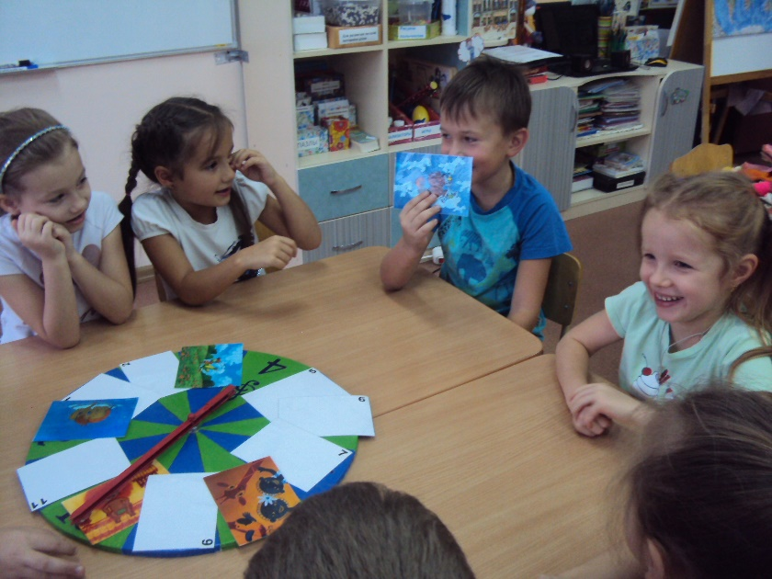
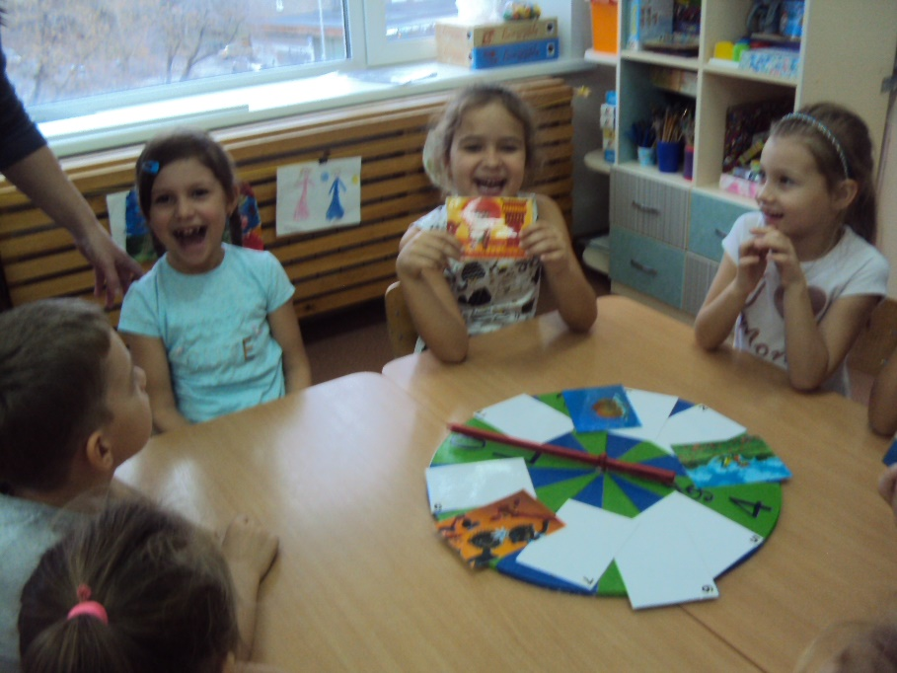
Игра с детьми

Slide 13
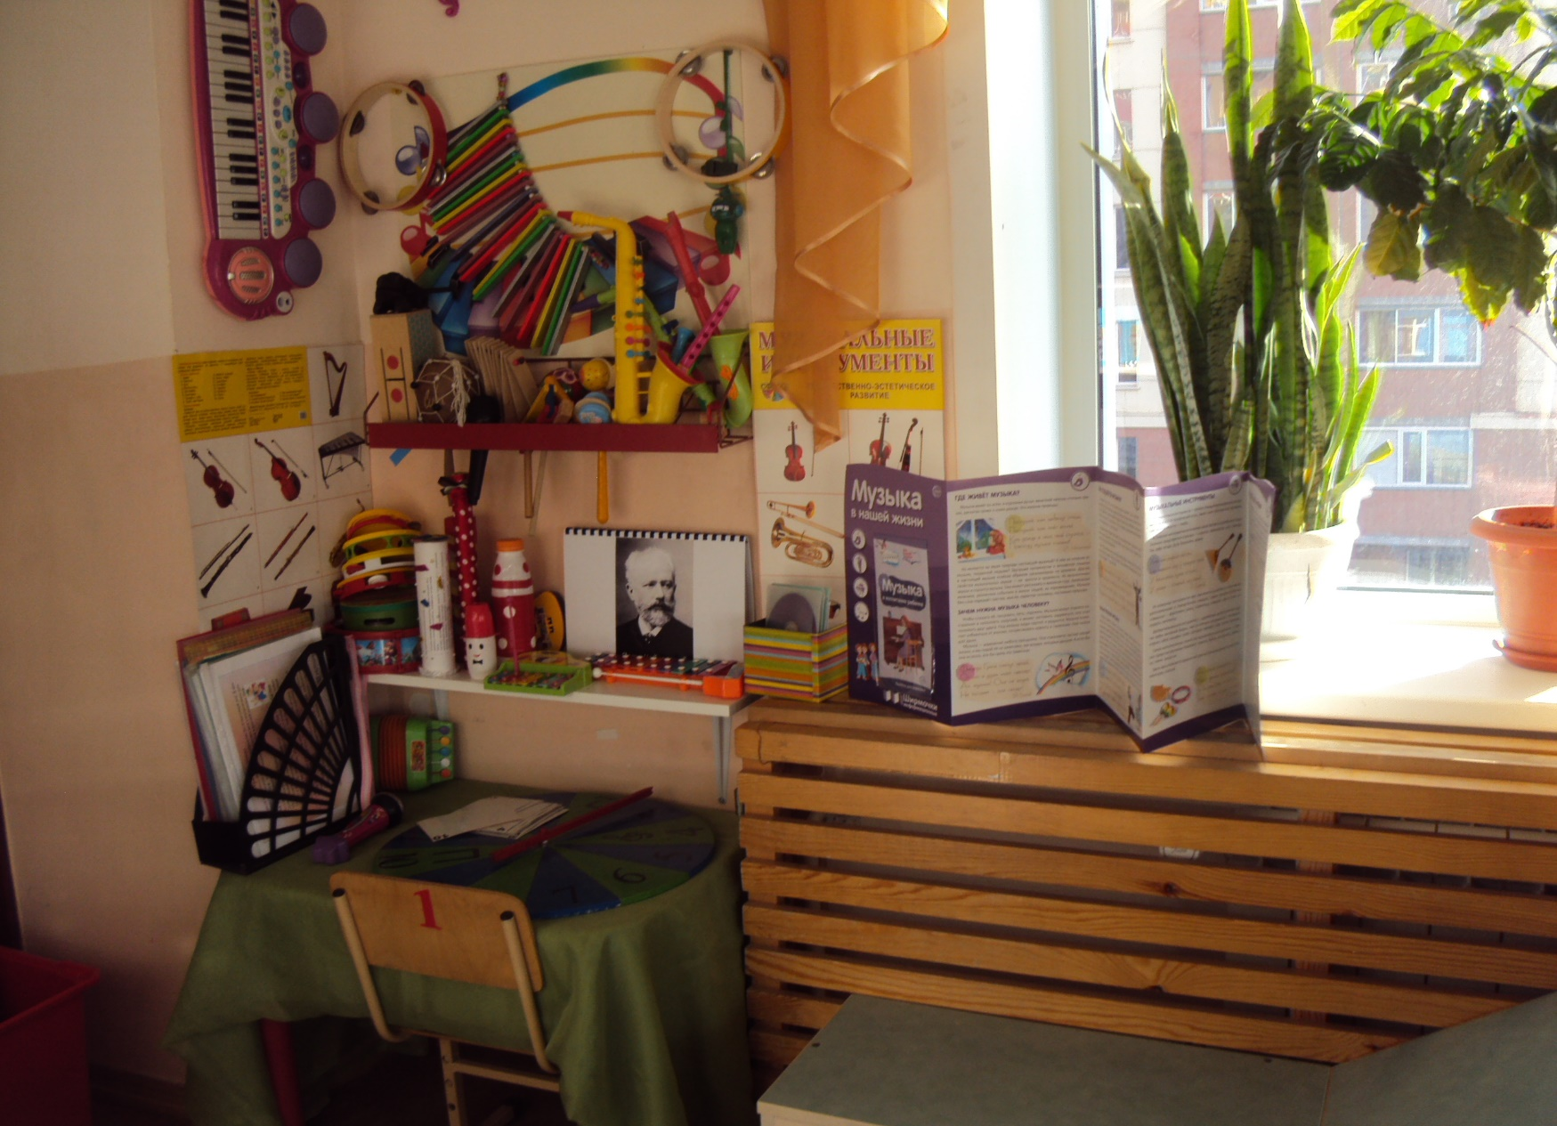
Пополнение музыкального уголка

Slide 14
Спасибо за внимание!

